Slide 1
Testes de software em processos ágeis
21 de dezembro de 2020
às 13 horas
Apresentador: Guilherme Siqueira Simões
Notes:
1
Agradecemos profundamente a sua presença nessa edição do curso de Capacitação em Análise de Pontos de Função realizado pela FATTO Consultoria e Sistemas. Essa apostila é um resumo do conteúdo do livro “Análise de Pontos de Função: Medição, Estimativas e Gerenciamento de Projetos de Software”.

Slide 2
ORIENTAÇÕES INICIAIS
Dê preferência ao uso de uma conexão de banda larga
O evento fará uso de vídeo (webcam), avise se houver problemas que alternamos para apenas os slides e áudio
Se for necessário, ajuste o idioma da sala na barra de ferramentas superior
O evento terá cerca de 45 minutos de apresentação e 15 minutos de Q&A
Você pode mandar desde já suas perguntas pelo chat.
Use o chat só para o assunto do webinar
Para quem possui certificação do PMI, como a PMP, o evento vale 1 PDU
Esta sessão será publicada em nosso canal do Youtube: youtube.com/user/fattocs
Certificado de participação será disponibilizado para os assistentes, via e-mail

Slide 3
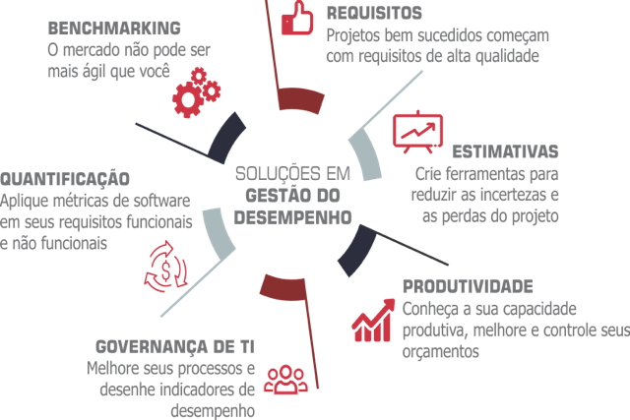
apoiar nossos clientes no planejamento e avaliação de desempenho de processos de TI para alavancar o sucesso de seu negócio
Notes:
3
Agradecemos profundamente a sua presença nessa edição do curso de Capacitação em Análise de Pontos de Função realizado pela FATTO Consultoria e Sistemas. Essa apostila é um resumo do conteúdo do livro “Análise de Pontos de Função: Medição, Estimativas e Gerenciamento de Projetos de Software”.

Slide 4
Agenda
Objetivos dos testes
Agilidade e SCRUM
Papel do testador
Testes no contexto SCRUM
Automação e integração contínua
Independência de testes

Slide 5
Objetivos do teste
Evitar que defeitos cheguem ao usuário
Verificar se todos os requisitos especificados foram cumpridos
Verificar se o produto está completo e validar se funciona como os interessados esperam
Criar confiança no nível de qualidade do produto
Verificar conformidade do produto a normas/leis/regulamentos
Fornecer informações aos interessados para que tomem decisões a respeito da qualidade do produto

Slide 6
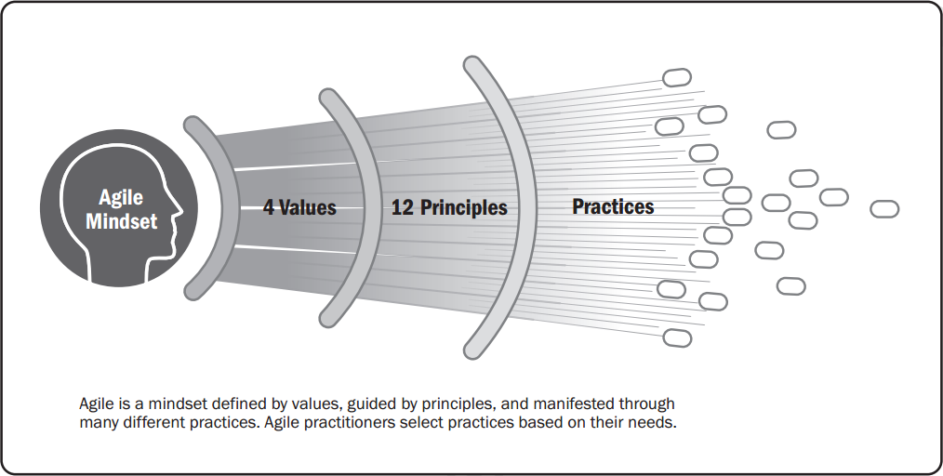
O Manifesto Ágil (2001) http://agilemanifesto.org/iso/ptbr/manifesto.html
Indivíduos e interações mais que processos e ferramentas
Software em funcionamento mais que documentação abrangente
Colaboração com o cliente mais que negociação de contratos
Responder a mudanças mais que seguir um plano
Há uma variedade grande de abordagens ágeis para o desenvolvimento de software
Na prática é comum a combinação de mais de uma abordagem
6

Slide 7
Mudança x Regressão
A cada iteração concluída, o produto cresce. Por conseguinte, os testes também aumentam. E não basta testar as alterações no código na iteração atual, é preciso verificar se alguma regressão foi introduzida nas funcionalidades entregues em iterações anteriores
Responder à mudança é um princípio chave ágil, as mudanças também podem ser feitas em funcionalidades anteriormente desenvolvidas. Logo, o risco de regressão no desenvolvimento ágil é alto
É fundamental que se invista em automação de testes em todos os níveis o mais cedo possível. E que todos os ativos de teste, tais como testes automatizados, casos de teste manuais, dados de teste e outros artefatos de teste sejam mantidos atualizados com cada iteração

Slide 8
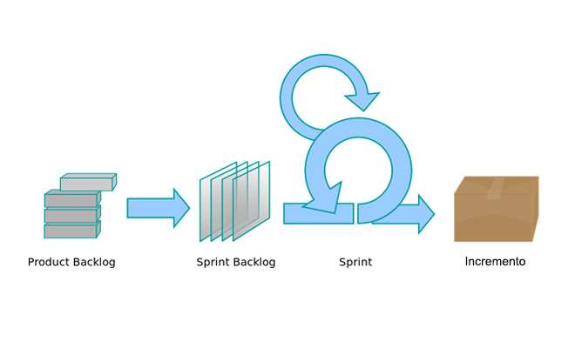
SCRUM: Visão Geral
O que fiz desde ontem?
O que vou fazer?
Impedimentos?
Planejamento
da Sprint
Revisão da
Sprint
Reunião
Diária
2-4
semanas
Visão
Requisitos selecionados
para a Sprint
Retrospectiva
da Sprint
Notes:
8
MOTIVAÇÃO
As organizações brasileiras que contratam serviços de desenvolvimento e manutenção de sistemas, passado um período de mais de uma década em que a remuneração desses serviços é feita com base na medição do trabalho, vive uma tendência onde a medição passa a ser feita pelos resultados desse trabalho. Isso é a consequência de iniciativas visando a racionalização do uso dos recursos investidos em TI e a melhoria do retorno sobre o investimento (ROI) percebido.
Em organizações privadas, vemos a implementação de modelos de gestão na TI baseados no COBIT e no ITIL como os principais exemplos desse tipo de iniciativa. Já na esfera da administração pública federal, a busca por observar a Instrução Normativa No. 04 da Secretaria de Logística e Tecnologia (SLTI) do Ministério do Ministério do Planejamento, Orçamento e Gestão promove a fixação de procedimentos e de critérios de mensuração dos serviços prestados incluindo métricas, indicadores e valores.
O Tribunal de Contas da União (TCU) cita especificamente a técnica de Análise de Pontos de Função (APF) - item 9.4.1.1, TC-006.030/2007-4, Acórdão n° 1.999/2007-TCU-Plenário e item 9.2.2.2, TC-019.998/2007-7, Acórdão n° 2.024/2007-TCU-Plenário. Os principais bancos, administradoras de cartão de crédito, empresas de telecomunicações e empresas aéreas também tem utilizado a APF como meio para medir os resultados entregues por demandas e projetos de desenvolvimento e manutenção de sistemas principalmente, mas não exclusivamente, para fins de medição de contratos.
OBJETIVO O objetivo deste curso de Análise de Pontos de Função é ensinar a medir (e também estimar) o tamanho funcional de um software, abordando todo o processo de contagem de pontos de função conforme o IFPUG (organização responsável pela padronização da APF) e considerações relativas à estimativa de tamanho e esforço principalmente.

Slide 9
Papéis – Time SCRUM
1. Product Owner, Equipe de Desenvolvimento e Scrum Master
2. Os times são auto organizáveis e multifuncionais
3. Equipes auto organizáveis escolhem a melhor forma de completar seu trabalho, em vez de serem dirigidos por outros de fora da equipe
4. Equipes multifuncionais possuem todas as competências necessárias para completar o trabalho sem depender de outros que não fazem parte do time
5. Equipes pequenas, de até 9 pessoas
6. Entregam produtos de forma iterativa e incremental, maximizando as oportunidades de feedback
7. A qualidade é responsabilidade de todo time
Notes:
9
MOTIVAÇÃO
As organizações brasileiras que contratam serviços de desenvolvimento e manutenção de sistemas, passado um período de mais de uma década em que a remuneração desses serviços é feita com base na medição do trabalho, vive uma tendência onde a medição passa a ser feita pelos resultados desse trabalho. Isso é a consequência de iniciativas visando a racionalização do uso dos recursos investidos em TI e a melhoria do retorno sobre o investimento (ROI) percebido.
Em organizações privadas, vemos a implementação de modelos de gestão na TI baseados no COBIT e no ITIL como os principais exemplos desse tipo de iniciativa. Já na esfera da administração pública federal, a busca por observar a Instrução Normativa No. 04 da Secretaria de Logística e Tecnologia (SLTI) do Ministério do Ministério do Planejamento, Orçamento e Gestão promove a fixação de procedimentos e de critérios de mensuração dos serviços prestados incluindo métricas, indicadores e valores.
O Tribunal de Contas da União (TCU) cita especificamente a técnica de Análise de Pontos de Função (APF) - item 9.4.1.1, TC-006.030/2007-4, Acórdão n° 1.999/2007-TCU-Plenário e item 9.2.2.2, TC-019.998/2007-7, Acórdão n° 2.024/2007-TCU-Plenário. Os principais bancos, administradoras de cartão de crédito, empresas de telecomunicações e empresas aéreas também tem utilizado a APF como meio para medir os resultados entregues por demandas e projetos de desenvolvimento e manutenção de sistemas principalmente, mas não exclusivamente, para fins de medição de contratos.
OBJETIVO O objetivo deste curso de Análise de Pontos de Função é ensinar a medir (e também estimar) o tamanho funcional de um software, abordando todo o processo de contagem de pontos de função conforme o IFPUG (organização responsável pela padronização da APF) e considerações relativas à estimativa de tamanho e esforço principalmente.

Slide 10
Traduzindo Time Ágil
Em uma abordagem convencional, cada pessoa tem um papel específico: analista de requisitos, arquiteto, programador, testador, documentador, etc
O processo induz a que cada um olhe apenas para seu quadrado
Sendo comum o jogo de empurra “isso é problema da especificação/arquitetura/construção”
Num time ágil evita-se rotular de forma diferente os seus integrantes. Todos devem estar igualmente comprometidos com a entrega. A falha de um é a falha de todos. Não existe sucesso de um, apenas sucesso de todos
Isso minimiza uma situação comum no desenvolvimento tradicional: o cabo de guerra entre o time de desenvolvimento e o time de testes

Slide 11
Profissional de Testes no Desenvolvimento Ágil
Melhorar a história do usuário, identificando detalhes ausentes ou requisitos não-funcionais, formulando perguntas abertas aos representantes de negócio sobre a história do usuário, propondo formas de testá-la, e confirmando os critérios de aceite
Colaborar com os representantes de negócio para ajudá-los a criar testes de aceite adequados
Colaborar com desenvolvedores para chegar a acordos sobre a estratégia de teste, e decidir sobre as abordagens de automação de testes
Transferir e ampliar o conhecimento de testes para outros membros da equipe e influenciar o desenvolvimento do produto
Pair programming / Pair testing (XP): duplas de desenvolvedor+testador ou dupla de testadores
Testadores podem estar envolvidos na depuração de código e teste de componentes

Slide 12
Planejamento da Release (meses)
Definição das histórias de usuários testáveis, incluindo os critérios de aceite
Participação no projeto e análise do risco da qualidade
Estimativa de esforço de teste associado às histórias do usuário
Definição dos níveis necessários de teste
Planejamento do teste para a release

Slide 13
Planejamento da Sprint (semanas)
Avaliar a testabilidade das histórias de usuários
Criar testes de aceite para histórias de usuários
Análise detalhada de risco das histórias de usuários
Esta análise pode influenciar a sequência de desenvolvimento, assim como a prioridade e profundidade do teste das funcionalidades
Dividir as histórias de usuários em tarefas (particularmente tarefas de teste)
Estimar o esforço de teste para todas as tarefas de teste
Identificar os aspectos funcionais e não funcionais do sistema a ser testado
Apoiar e participar na automação de testes nos vários níveis de testes

Slide 14
Desenvolvimento da Sprint
Teste de unidade, normalmente feito pelo desenvolvedor
Testes de verificação de funcionalidades, que muitas vezes é automatizado, podem ser feitos por desenvolvedores ou testadores, e envolve testes contra os critérios de aceite da história do usuário
Rever casos de teste manuais e automatizados de iterações anteriores e atuais para selecionar casos de teste que podem ser candidatos ao teste de regressão, e para retirar casos de teste que não são mais relevantes
Testes de regressão: se reexecutam os testes de unidade automatizados e testes de verificação da funcionalidade da iteração atual e iterações anteriores, através da integração contínua

Slide 15
Revisão da Sprint
Testes de validação de funcionalidades, que normalmente é manual e pode envolver desenvolvedores, testadores e stakeholders que trabalham de forma colaborativa para determinar se a funcionalidade está apta para uso, para ter visibilidade do progresso realizado e receber feedback real dos stakeholders
Revisão da
Sprint
Reunião
Diária
2-4
semanas

Slide 16
Retrospectiva da Sprint
As retrospectivas podem resultar em decisões de melhoria relacionadas com o teste, focadas na eficiência, produtividade, qualidade do caso de teste e satisfação da equipe. Eles também podem abordar a capacidade de teste dos aplicativos, histórias de usuários, funcionalidades ou interfaces do sistema. Análise de causa raiz de defeitos podem conduzir testes e desenvolvimento de melhorias
Retrospectiva da Sprint

Slide 17
Automação de Testes
O conceito de pirâmide teste é baseado no princípio de testes de controle de qualidade (ou seja, a eliminação de defeitos o mais cedo possível no ciclo de vida)
A pirâmide de teste enfatiza muitos testes para os níveis mais baixos (base da pirâmide) e, conforme o desenvolvimento se move para níveis superiores, o número de testes diminui (topo da pirâmide): testes de unidade, integração, sistema e aceite
Além dos testes, as seguintes tarefas também podem ser automatizadas:
Geração de dados de teste
Carregamento dos dados de teste nos sistemas
Implantação de compilações para os ambientes de teste
Restauração de um ambiente de teste (p. ex., os arquivos de dados do banco de dados ou site) para uma linha de base
Comparação das saídas de dados

Slide 18
Integração contínua
A gestão da configuração, compilação, construção de software, implantação e testes são envolvidos em processo único, repetitivo e automatizado. Como os desenvolvedores integram seu trabalho constantemente, constroem constantemente e testam constantemente, os defeitos no código são detectados mais rapidamente
Análise estática de código: execução de análise estática de código e relatórios de resultados
Teste da unidade: executar os testes de unidade, verificando a cobertura de código e relatando os resultados dos testes
Implantação: instalar o projeto em um ambiente de teste
Teste de integração: executar os testes de integração e relatar os resultados.
Um processo automatizado de construção e teste ocorre diariamente e detecta erros de integração de forma rápida e antecipada. A integração contínua permite aos testadores executarem testes automatizados regularmente, em alguns casos como parte do próprio processo de integração contínua, e enviar rapidamente o feedback para a equipe sobre a qualidade do código. Estes resultados dos testes são visíveis para todos os membros da equipe, especialmente quando os relatórios automatizados são integrados ao processo

Slide 19
Organização dos Testes
Times ágeis são compostos muitas vezes por um ou mais testadores
Outra abordagem consiste em ter uma equipe de teste separada e independente da equipe de desenvolvimento, podendo
Alocar testadores sob demanda em momentos pontuais da sprint
Alocar testadores no início do projeto, numa estratégia de mais longo prazo
Alocar testadores especializados para atividades independentes da sprint, tais como o desenvolvimento de ferramentas de teste automatizado, a realização de teste não funcional, criar e suportar ambientes de teste e de dados

Slide 20
Independência dos Testes
Um princípio chave de testes é a independência de testes
Deve haver certa segregação sobre algumas atividades de testes, de forma que quem desenvolve não seja inteiramente responsável por também testar
Riscos:
Os testadores trabalham tão estreitamente com os desenvolvedores que eles perdem a mentalidade apropriada de um testador (viés de confirmação)
Os testadores se tornam tolerantes ou omissos sobre práticas ineficientes, ineficazes, ou de baixa qualidade na equipe
Conflito de interesse: realizar a entrega da sprint ou apontar problema?

Slide 21
Conclusão
Os objetivos do teste continuam os mesmos seja desenvolvimento ágil ou tradicional
Especificações mais enxutas de requisitos implicam envolvimento do profissional de testes desde o início do desenvolvimento
Intensidade de mudanças gera risco maios de regressão a cada iteração
Mitigação via automação de testes em todos os níveis
E integração contínua
A maior parte do tempo do profissional de testes está dedicada à criação, monitoramento, manutenção de testes automatizados
Necessidade de sólida formação técnica em automação
A integração do profissional de testes com o time de desenvolvimento pode por em risco a independência dos testes
Mitigação via diferentes formas de organização dos testes

Slide 22
COMO PODEMOS TE AJUDAR
Serviços
Fábrica de Testes (Outsourcing)
Automatização do processo de inspeção e testes
Mentoria em testes para a equipe do cliente
© FATTO Consultoria e Sistemas – www.fattocs.com

Slide 23
PRÓXIMOS EVENTOS
Não culpe o termômetro pela febre: benefícios colaterais da medição de software
Data: 26/01/2021 às 13 horas (Horário de Brasília)
Inscrições gratuitas em: https://bit.ly/3p3YNYn
© FATTO Consultoria e Sistemas – www.fattocs.com

Slide 24
AVALIAÇÃO
© FATTO Consultoria e Sistemas – www.fattocs.com

Slide 25
Apresentador
GUILHERME SIQUEIRA SIMÕES
guilherme.simoes@fattocs.com
Linkedin: br.linkedin.com/in/guilhermesimoes
Skype: guilherme.s.simoes
Whatsapp: +5527981117505
© FATTO Consultoria e Sistemas – www.fattocs.com

